Slide 1
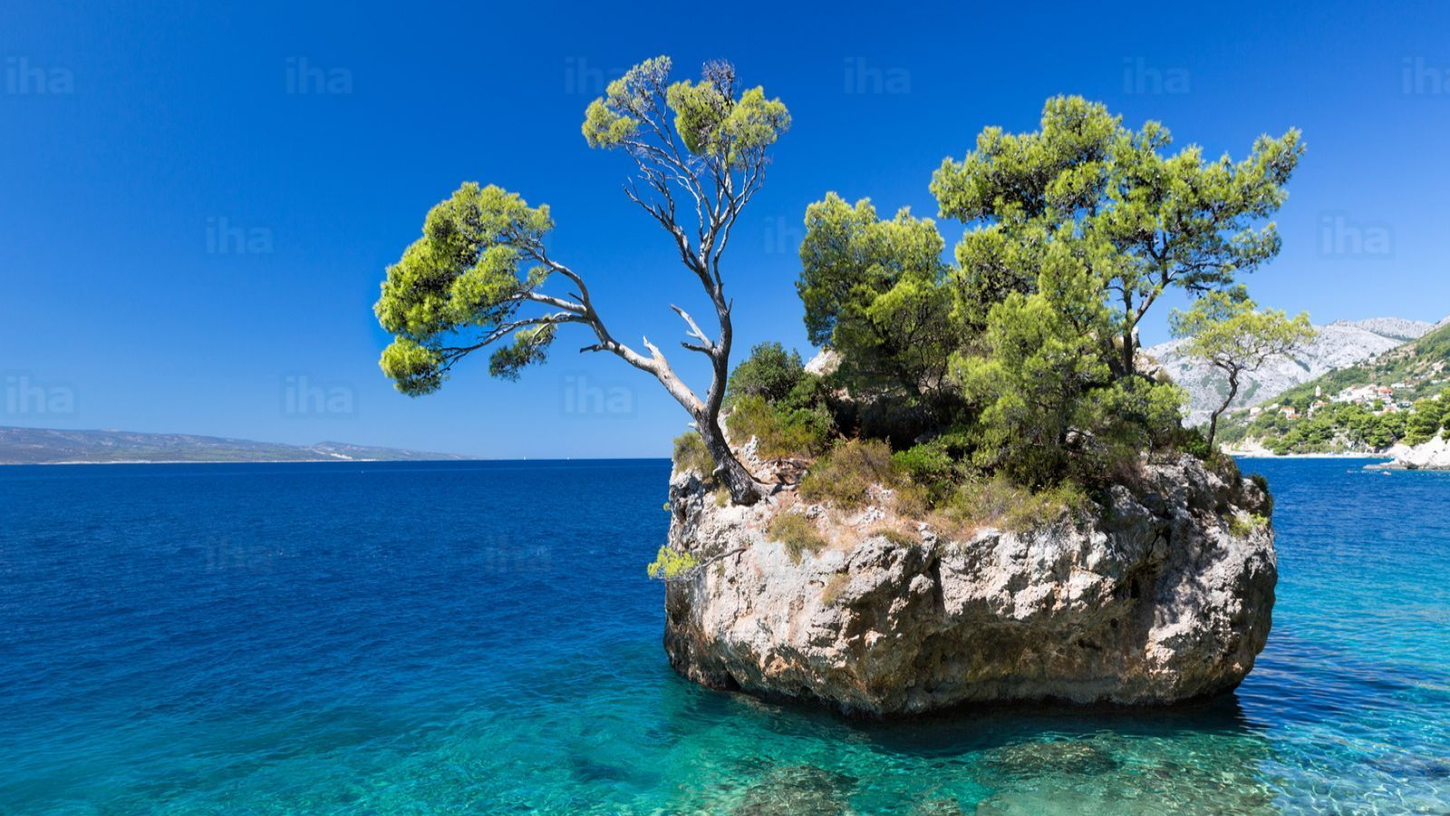
19.5.2020.
4.b
Ta fotografija korisnika Nepoznat autor: licenca CC BY-SA-NC

Slide 2
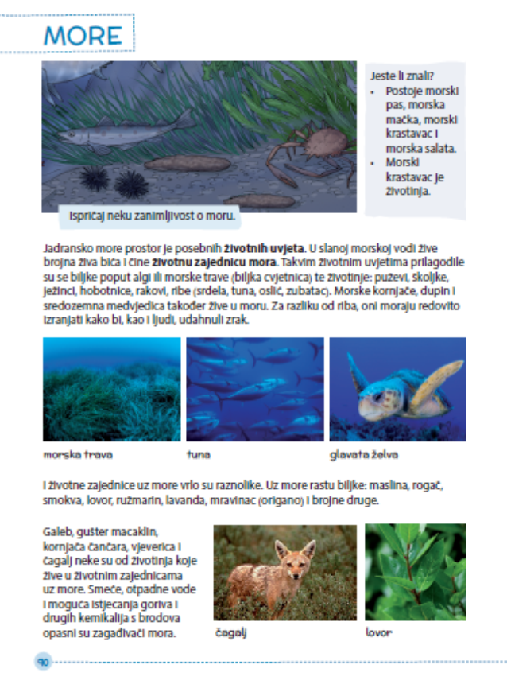
PRIRODA I DRUŠTVO
Otvorite udžbenik Pogled u svijet 4 na str. 90. i proučite uvodne zanimljivosti. Jeste li vidjeli ikad ta živa bića u moru?
Potražite debelo istaknute riječi u tekstu. Već bi vam trebale biti poznate. Sjetite se kad smo učili o njima?
Što su životni uvjeti? Što je životna zajednica?
Pročitaj tekst na stranicama 90. i 91.

Slide 3
PRIRODA I DRUŠTVO
Usmeno odgovorite na pitanja iza teksta.
Ako na neko pitanje ne znate odgovoriti ponovno pročitajte tekst.

Slide 4
PRIRODA I DRUŠTVO
More
– životna zajednica:
1. u moru – prilagodba na život u slanoj vodi
2. uz more – prilagodba na podneblje
Zapiši u bilježnicu:
U MORU | UZ MORE
BILJKE I ALGE: morska salata, alge, morska trava, jadranski klobučić | BILJKE: bor, maslina, lavanda, lovor, mrižica
ŽIVOTINJE: ribe (srdela, tuna, oslić, zubatac) puževi, školjke, ježinci, hobotnice, rakovi dupin, morska kornjača, sredozemna medvjedica | ŽIVOTINJE: gušter, čagalj, čančara, galeb

Slide 5
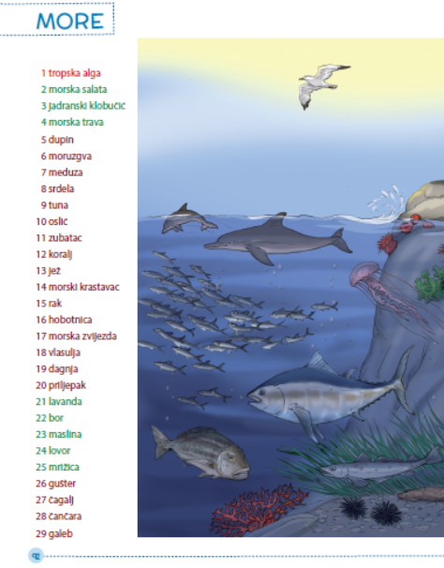
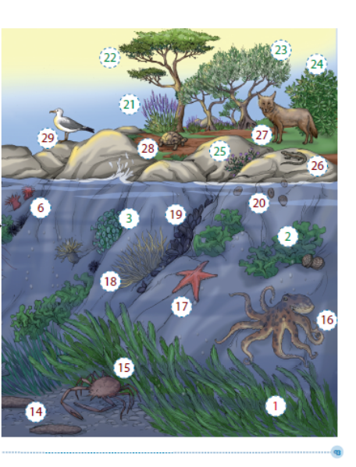
PRIRODA I DRUŠTVO
Promotrite ilustraciju na sljedećim stranicama.

Slide 6
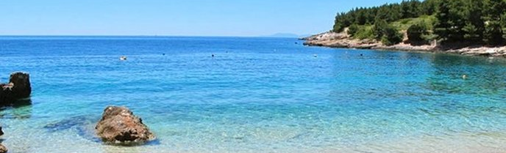
PRIRODA I DRUŠTVO
Pročitaj zanimljivost i pojmovnik iz udžbenika na str. 91.
Za DZ riješi str. 118. i 119. u RB Pogled u svijet 4.

Slide 7
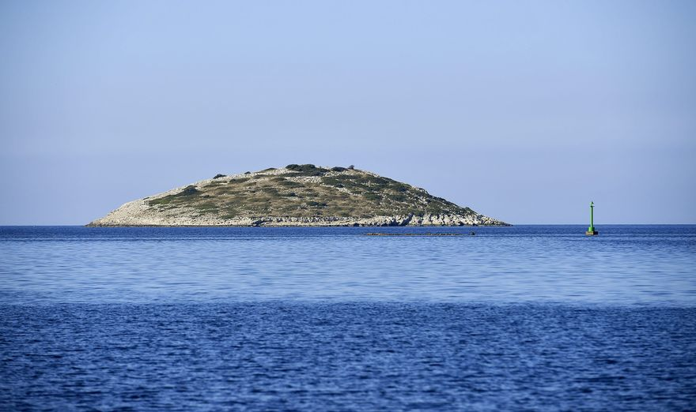
DODATNA PRIRODA
Pogledajte zanimljiv dokumentarac OTVORENO MORE o živim bićima u moru.

Slide 8
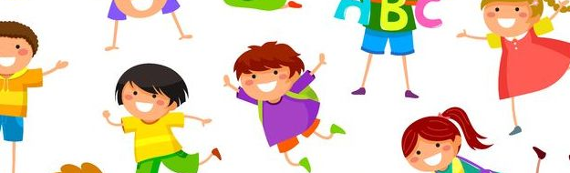
TJELESNI
Danas vježbajte boks sa Stjepanom Božićem.
VJEŽBAJMO SA STJEPANOM BOŽIĆEM
Nadam se da se svakodnevno krećete i trčite na svježem zraku jer je to jako važno za pravilan rast i razvoj.
Ta fotografija korisnika Nepoznat autor: licenca CC BY-SA

Slide 9
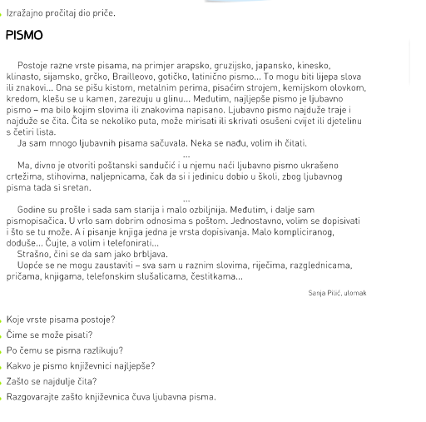
HRVATSKI JEZIK

Slide 10
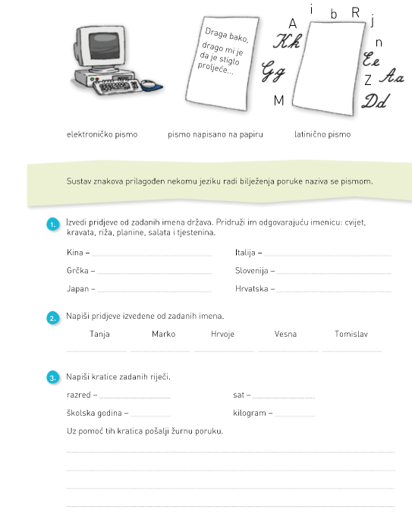
HRVATSKI JEZIK
Istraži u rječniku hrvatskoga jezika koja sve značenja ima riječ pismo.

Slide 11
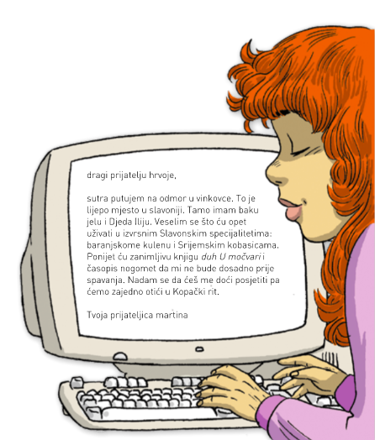
HRVATSKI JEZIK
Svako pismo, pa i ono pisano u elektroničkom obliku, mora biti pisano pravopisno točno.
Pročitaj e-pismo i prepiši ga tako da popraviš pogreške.

Slide 12
HRVATSKI JEZIK
Napiši e-pismo (e-mail, elektroničko pismo) prijateljici/prijatelju iz razreda.
DZ - Pošalji nekome e-mail uz pomoć roditelja ili neke druge odrasle osobe.

